Slide 1
[知识梳理] 一、 变化 感应电动势 能量 二、 变化 变化 自感电动势 电流的变化率 电感 形状 铁芯

Slide 2
4.6 互感和自感

Slide 3
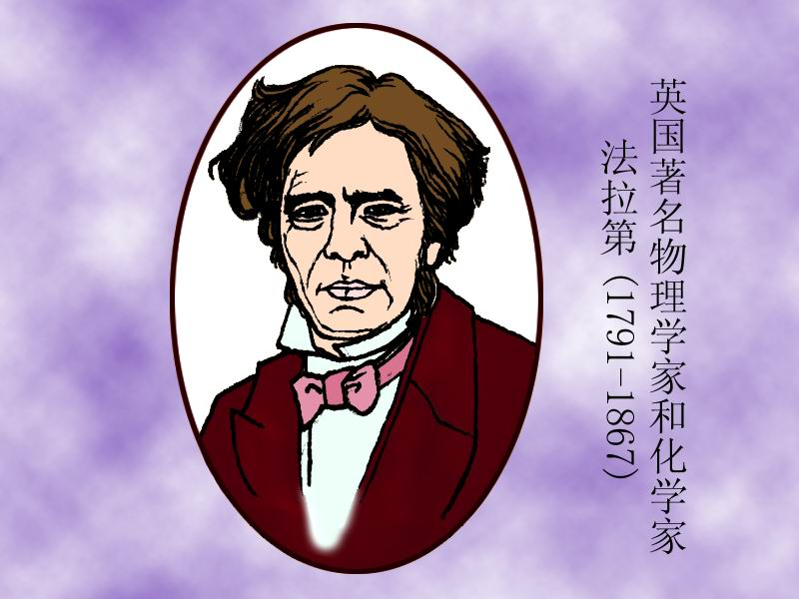
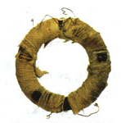
法拉第和他的实验线圈

Slide 4
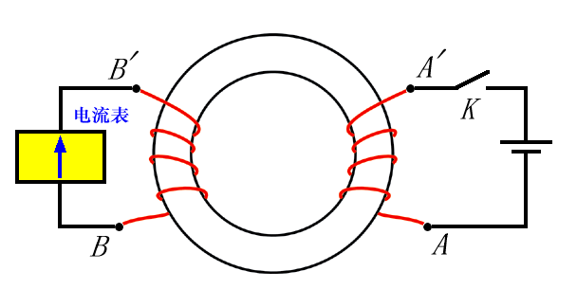
一、互感现象
在法拉第的实验中，两个线圈之间并没有导线相
连，但当一个线圈中的电流发生变化时，它所产生的
变化的磁场会在另一个线圈中产生感应电动势。这种
现象叫做互感。这种感应电动势叫做互感电动势

Slide 5
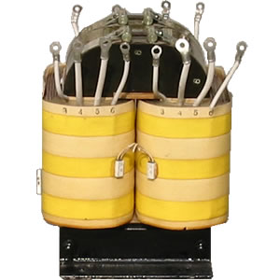
一、互感现象
利用互感现象可以把能量从一个线圈传递到另一
个线圈，因此在电工技术和电子技术中有广泛的应用
如：变压器

Slide 6
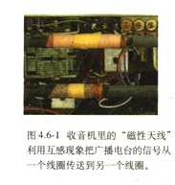
一、互感现象
1、 当一个线圈中电流变化，在另一个线圈中产生感应电动势的现象，称为互感。互感现象中产生的感应电动势，称为互感电动势。
2、互感现象不仅发生于绕在同一铁芯上的两个线圈之间,且可发生于任何两个相互靠近的电路之间.
3、利用互感现象，可以把能量从一个线圈传递到另一个线圈。因此，互感现象在电工技术和电子技术中有广泛的应用。

Slide 7
二、自感现象
1、由于导体本身的电流发生变化而产生的电磁感应现象，叫自感现象。
2、自感现象中产生的电动势叫自感电动势。

Slide 8
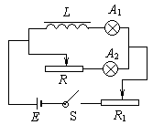
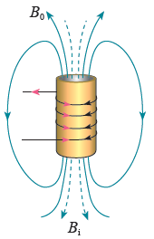
演示实验1
A₁、A₂是规格完全一样的灯泡。闭合电键S，调节变阻器R，使A₁、A₂亮度相同，再调节R₁，使两灯正常发光，然后断开开关S。重新闭合S，观察到什么现象？
现象：
灯泡A₂立刻正常发光，跟线圈L串联的灯泡A₁逐渐亮起来。
分析：
电路接通时，电流由零开始增加，穿过线圈L的磁通量逐渐增加，L中产生的感应电动势的方向与原来的电流方向相反，阻碍L中电流增加，即推迟了电流达到正常值的时间。

Slide 9
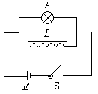
演示实验2
接通电路，待灯泡A正常发光。然后断开电路，观察到什么现象？

Slide 10
3、自感电动势的作用：
阻碍导体中原来电流的变化。
1）导体中原电流增大时，自感电动势阻碍它增大。
2）导体中原电流减小时，自感电动势阻碍它减小。
“阻碍”不是“阻止”，电流还是变化的

Slide 11
4、自感系数
1、自感电动势的大小：与电流的变化率成正比
$$E=L\frac{∆I}{∆t}$$
2、自感系数 L－简称自感或电感
（1）决定线圈自感系数的因素
线圈越大、匝数越多，它的自感系数越大！
给线圈中加入铁芯，自感系数比没有铁芯大得多
（2）单位：亨利，简称亨，符号：H
其他单位：毫亨（mH）、微亨（μH）

Slide 12
（课时作业1）、关于线圈的自感系数，下面说法正确的是( )
A. 线圈的自感系数越大，自感电动势就一定越大
B. 线圈中电流等于零时，自感系数也等于零
C. 线圈中电流变化越快，自感系数越大
D. 线圈的自感系数由线圈本身的因素及有无铁芯决定

Slide 13
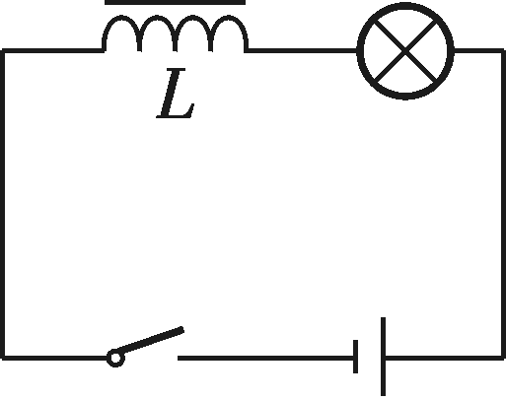
（课时作业2）、如图所示，L是自感系数较大的自感线圈，开关闭合后，当电路稳定时小灯泡能正常发光，那么闭合开关和断开开关的瞬间，能观察到的现象分别是( )
A. 小灯泡逐渐变亮，小灯泡立即熄灭
B. 小灯泡立即亮，小灯泡立即熄灭
C. 小灯泡逐渐变亮，小灯泡比原来更亮一下再慢慢熄灭
D. 小灯泡立即亮，小灯泡比原来更亮一下再慢慢熄灭

Slide 14
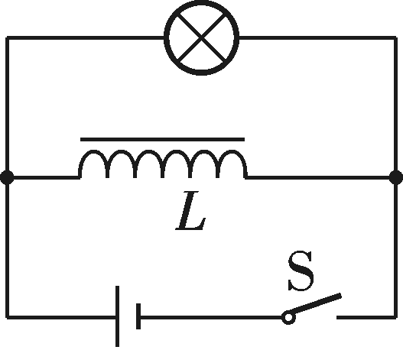
（课时作业3）、如图所示是用于观察自感现象的电路图，设线圈的自感系数较大，线圈的直流电阻RL与灯泡的电阻R满足R_{L}R，则在开关S由闭合到断开的瞬间，可以观察到( )
A. 灯泡立即熄灭
B. 灯泡逐渐熄灭
C. 灯泡有明显的闪亮现象
D. 只有在R_{L}»R时，才会看到灯泡有明显的闪亮现象

Slide 15
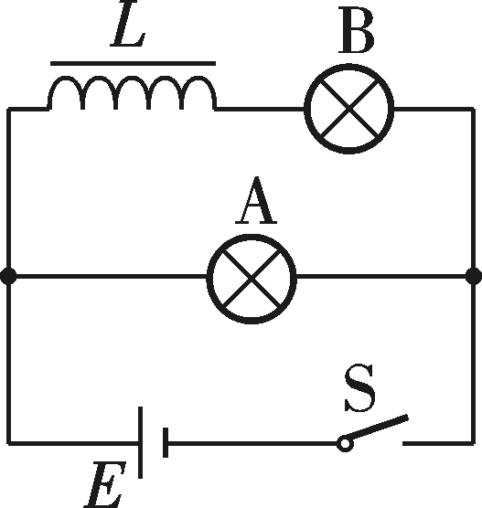
（课时作业4）、如图，A、B是相同的白炽灯，L是自感系数很大、电阻可忽略的自感线圈。下列说法正确的是( )
A. 闭合开关S时，A、B灯同时亮，且达到正常
B. 闭合开关S时，B灯比A灯先亮，最后一样亮
C. 闭合开关S时，A灯比B灯先亮，最后一样亮
D. 断开开关S时，A灯与B灯同时慢慢熄灭

Slide 16
三、磁场的能量
问题：在断电自感的实验中，为什么开关断开后，灯泡的发光会持续一段时间？甚至会比原来更亮？试从能量的角度加以讨论。
开关闭合时线圈中有电流，电流产生磁场，能量储存在磁场中，开关断开时，线圈作用相当于电源，把磁场中的能量转化成电能。

